Slide 1
2024년 하계 Water AI
프로젝트 인턴십 성과발표
서울시립대학교 환경공학부 김환주
세종대학교 건설환경공학과 인윤지

Slide 2




목차
1. 지원동기
2. 프로젝트
수행내용
3. 프로젝트 후
느낀점
4. 앞으로의
진로 계획

Slide 3





1. 지원동기
→
VS
김환주 인턴
인윤지 인턴

Slide 4


1. 지원동기
딥러닝 기반
공간 정보 길

Slide 5

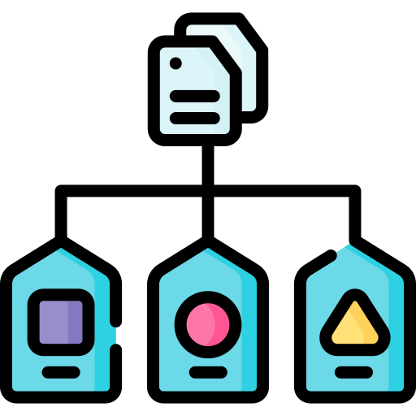

2. 프로젝트 수행내용
물재생센터,
수자원공사
데이터 정리 및
딥러닝
시설물 결함
데이터셋 정리
파이썬 이론 학습

Slide 6
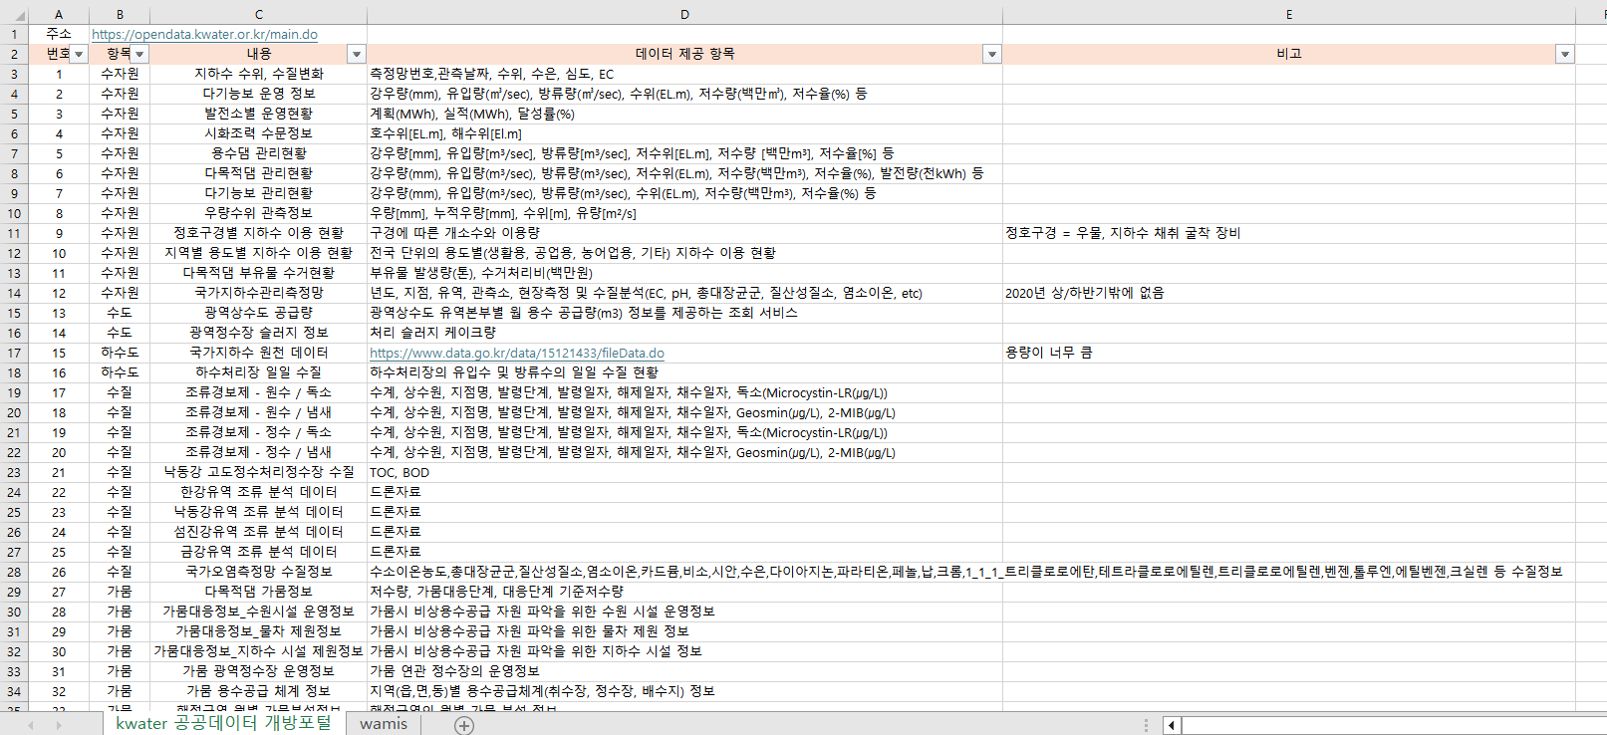
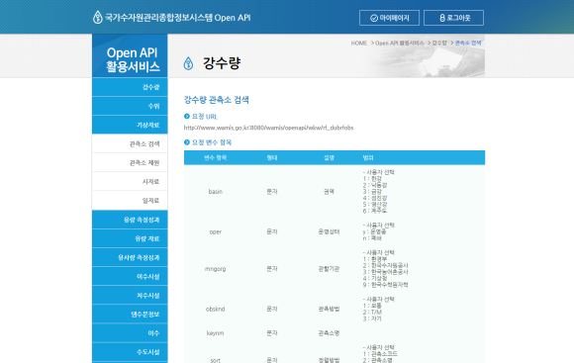
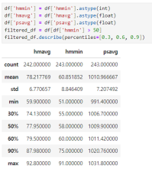
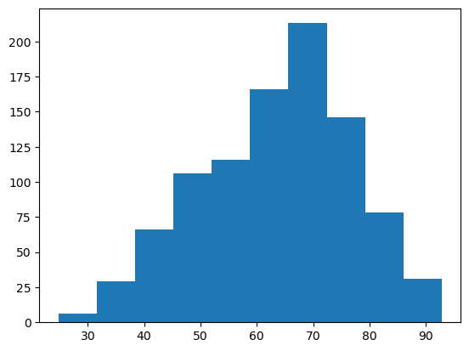
2. 프로젝트 수행내용
1주차
1. 파이썬 이론 영상 시청
2. 수자원공사에서 제공한 데이터 자료 정리
3. 계절학기 프로젝트를 기반으로 머신러닝 복습
4. 파이썬 학습 내용 정리

Slide 7
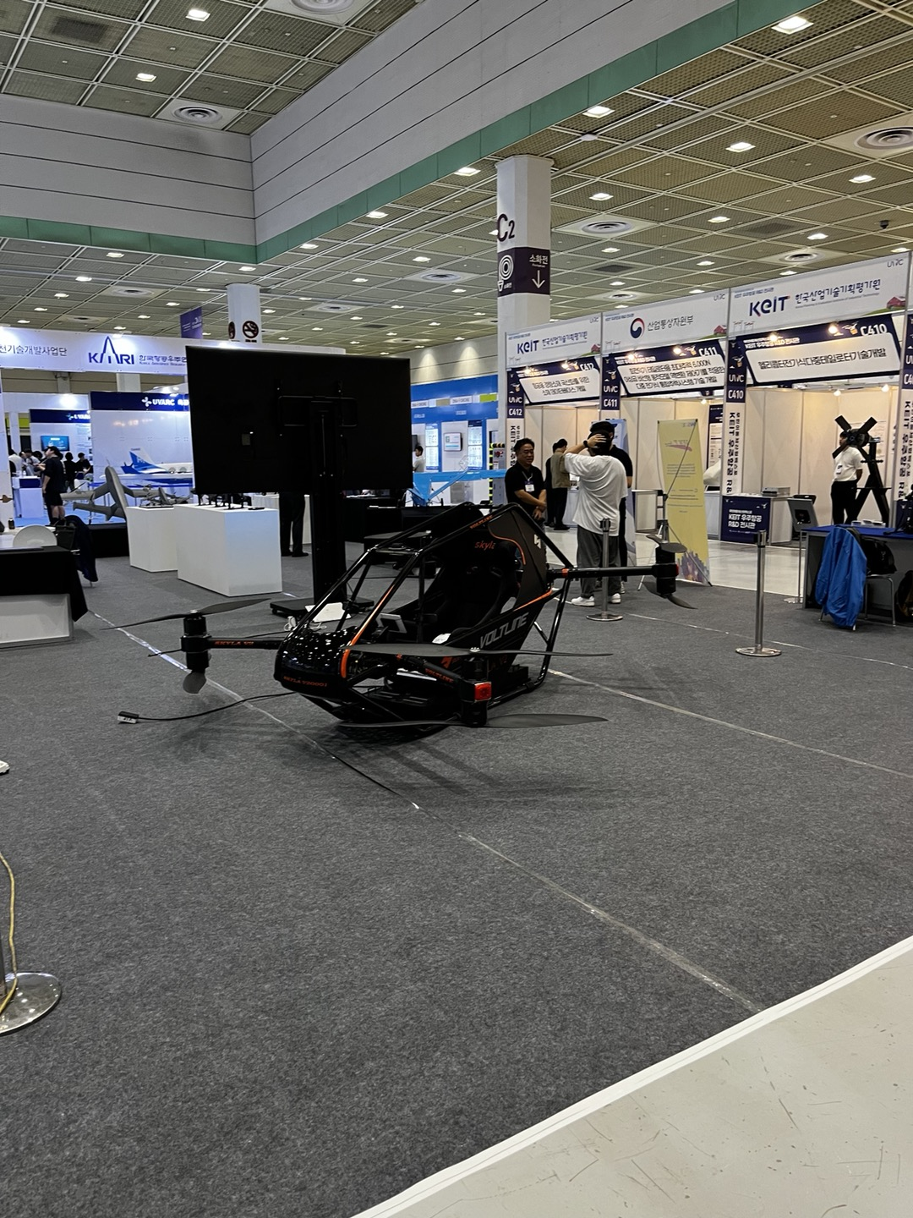
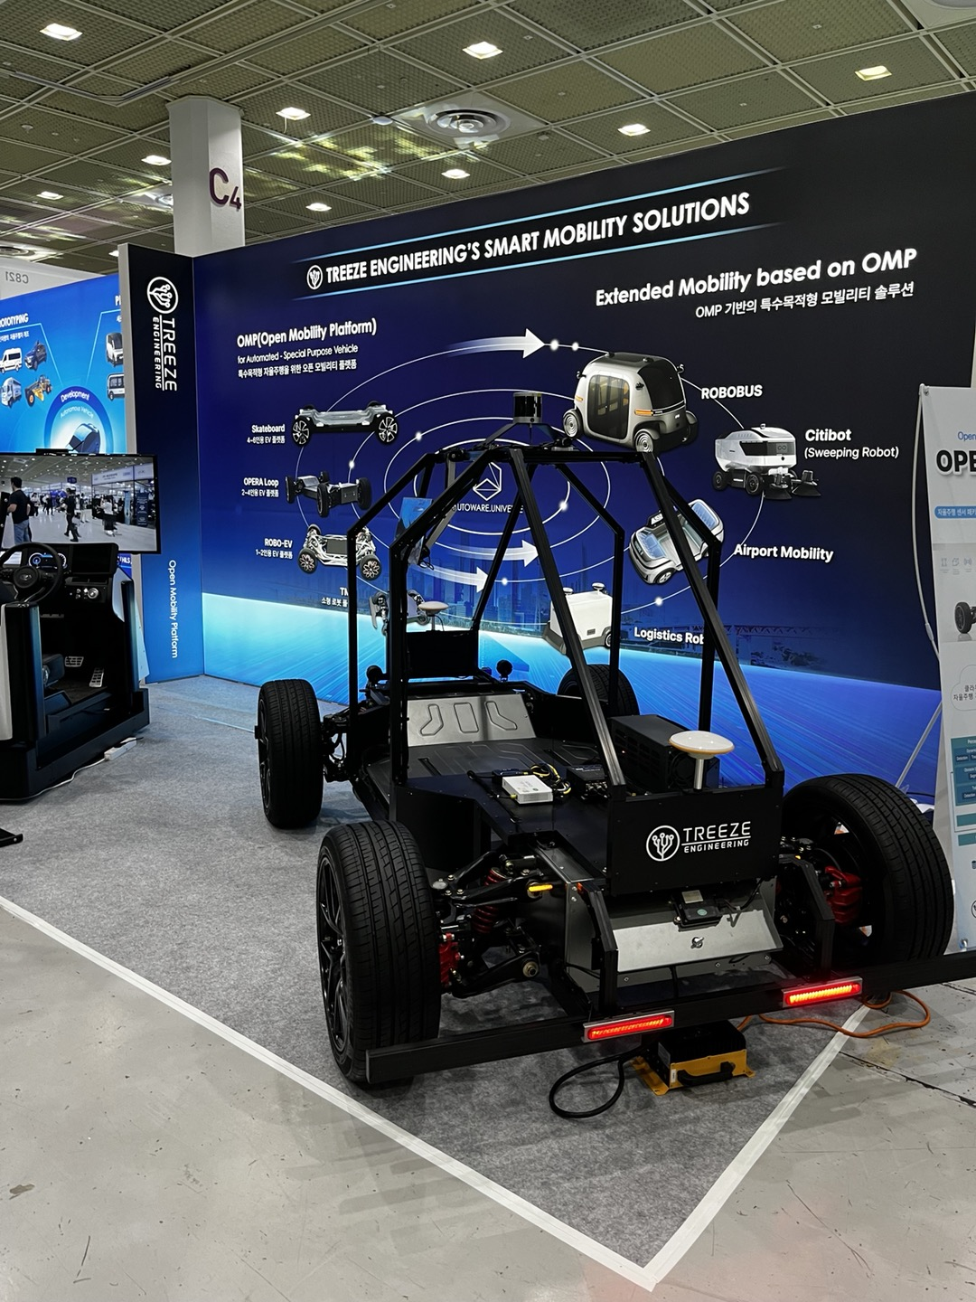
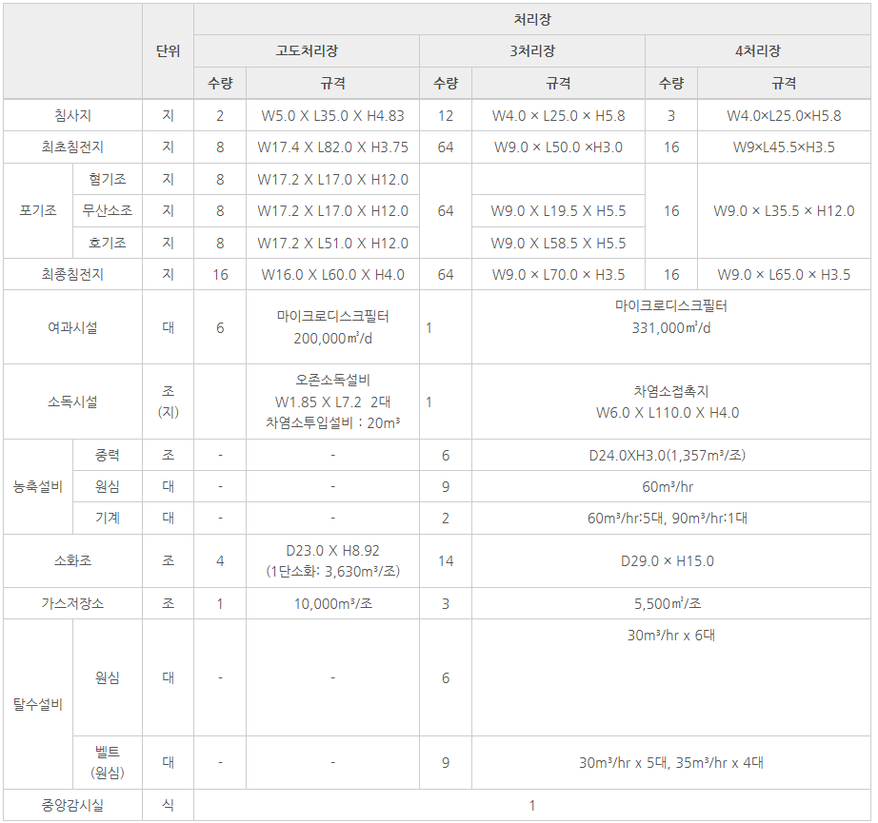
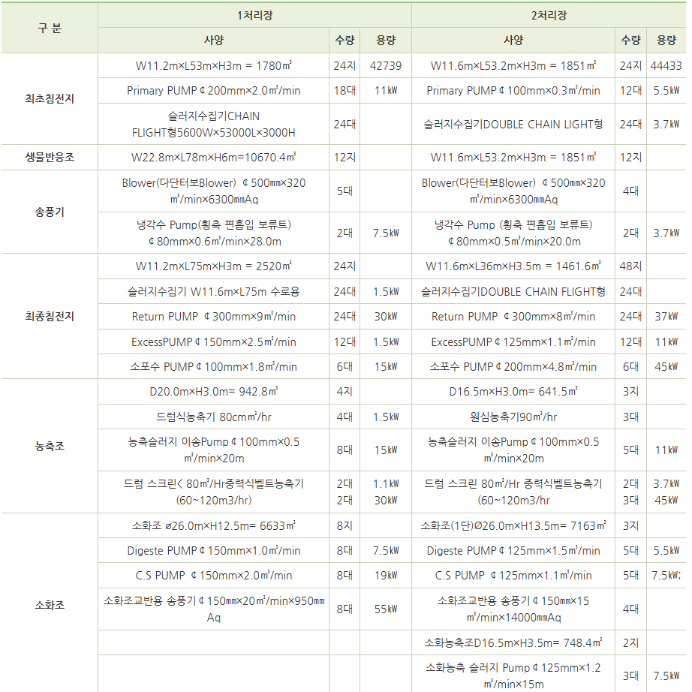
2. 프로젝트 수행내용
2주차
1. 서울시 홈페이지에서 물재생센터 건물 정보 수집
2. 무인이동체박람회에 기업 부스 운영 자격으로 참가
3. 박람회에 참가하여 무인 이동체와 관련된 여러 기술 정보를 경험
무인이동체박람회 부스 운영
물재생센터 건물 정보 수집

Slide 8
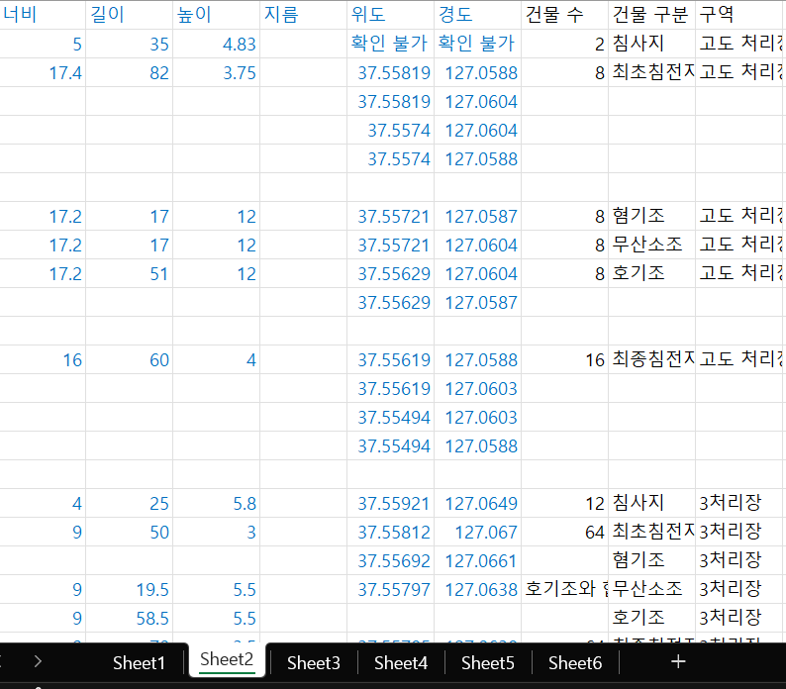
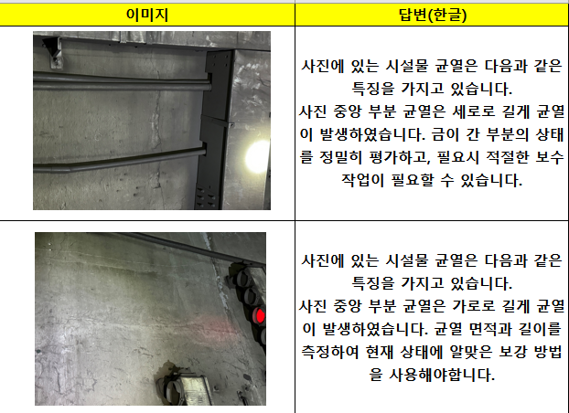
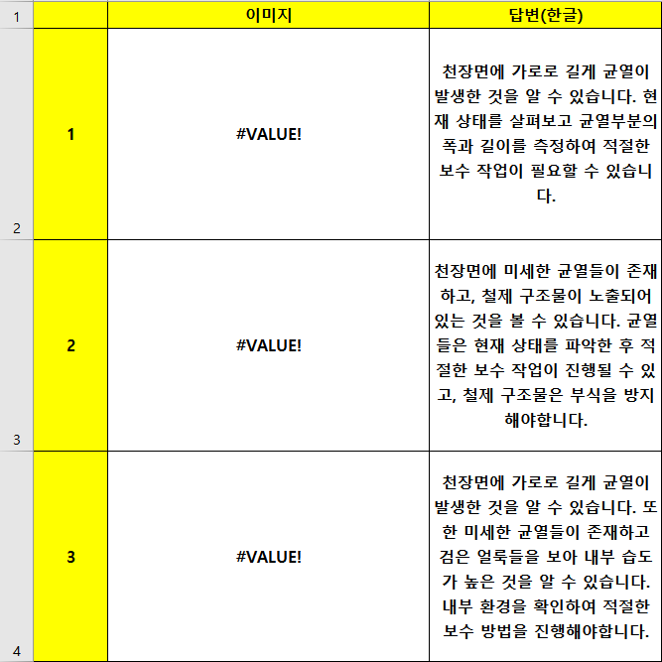
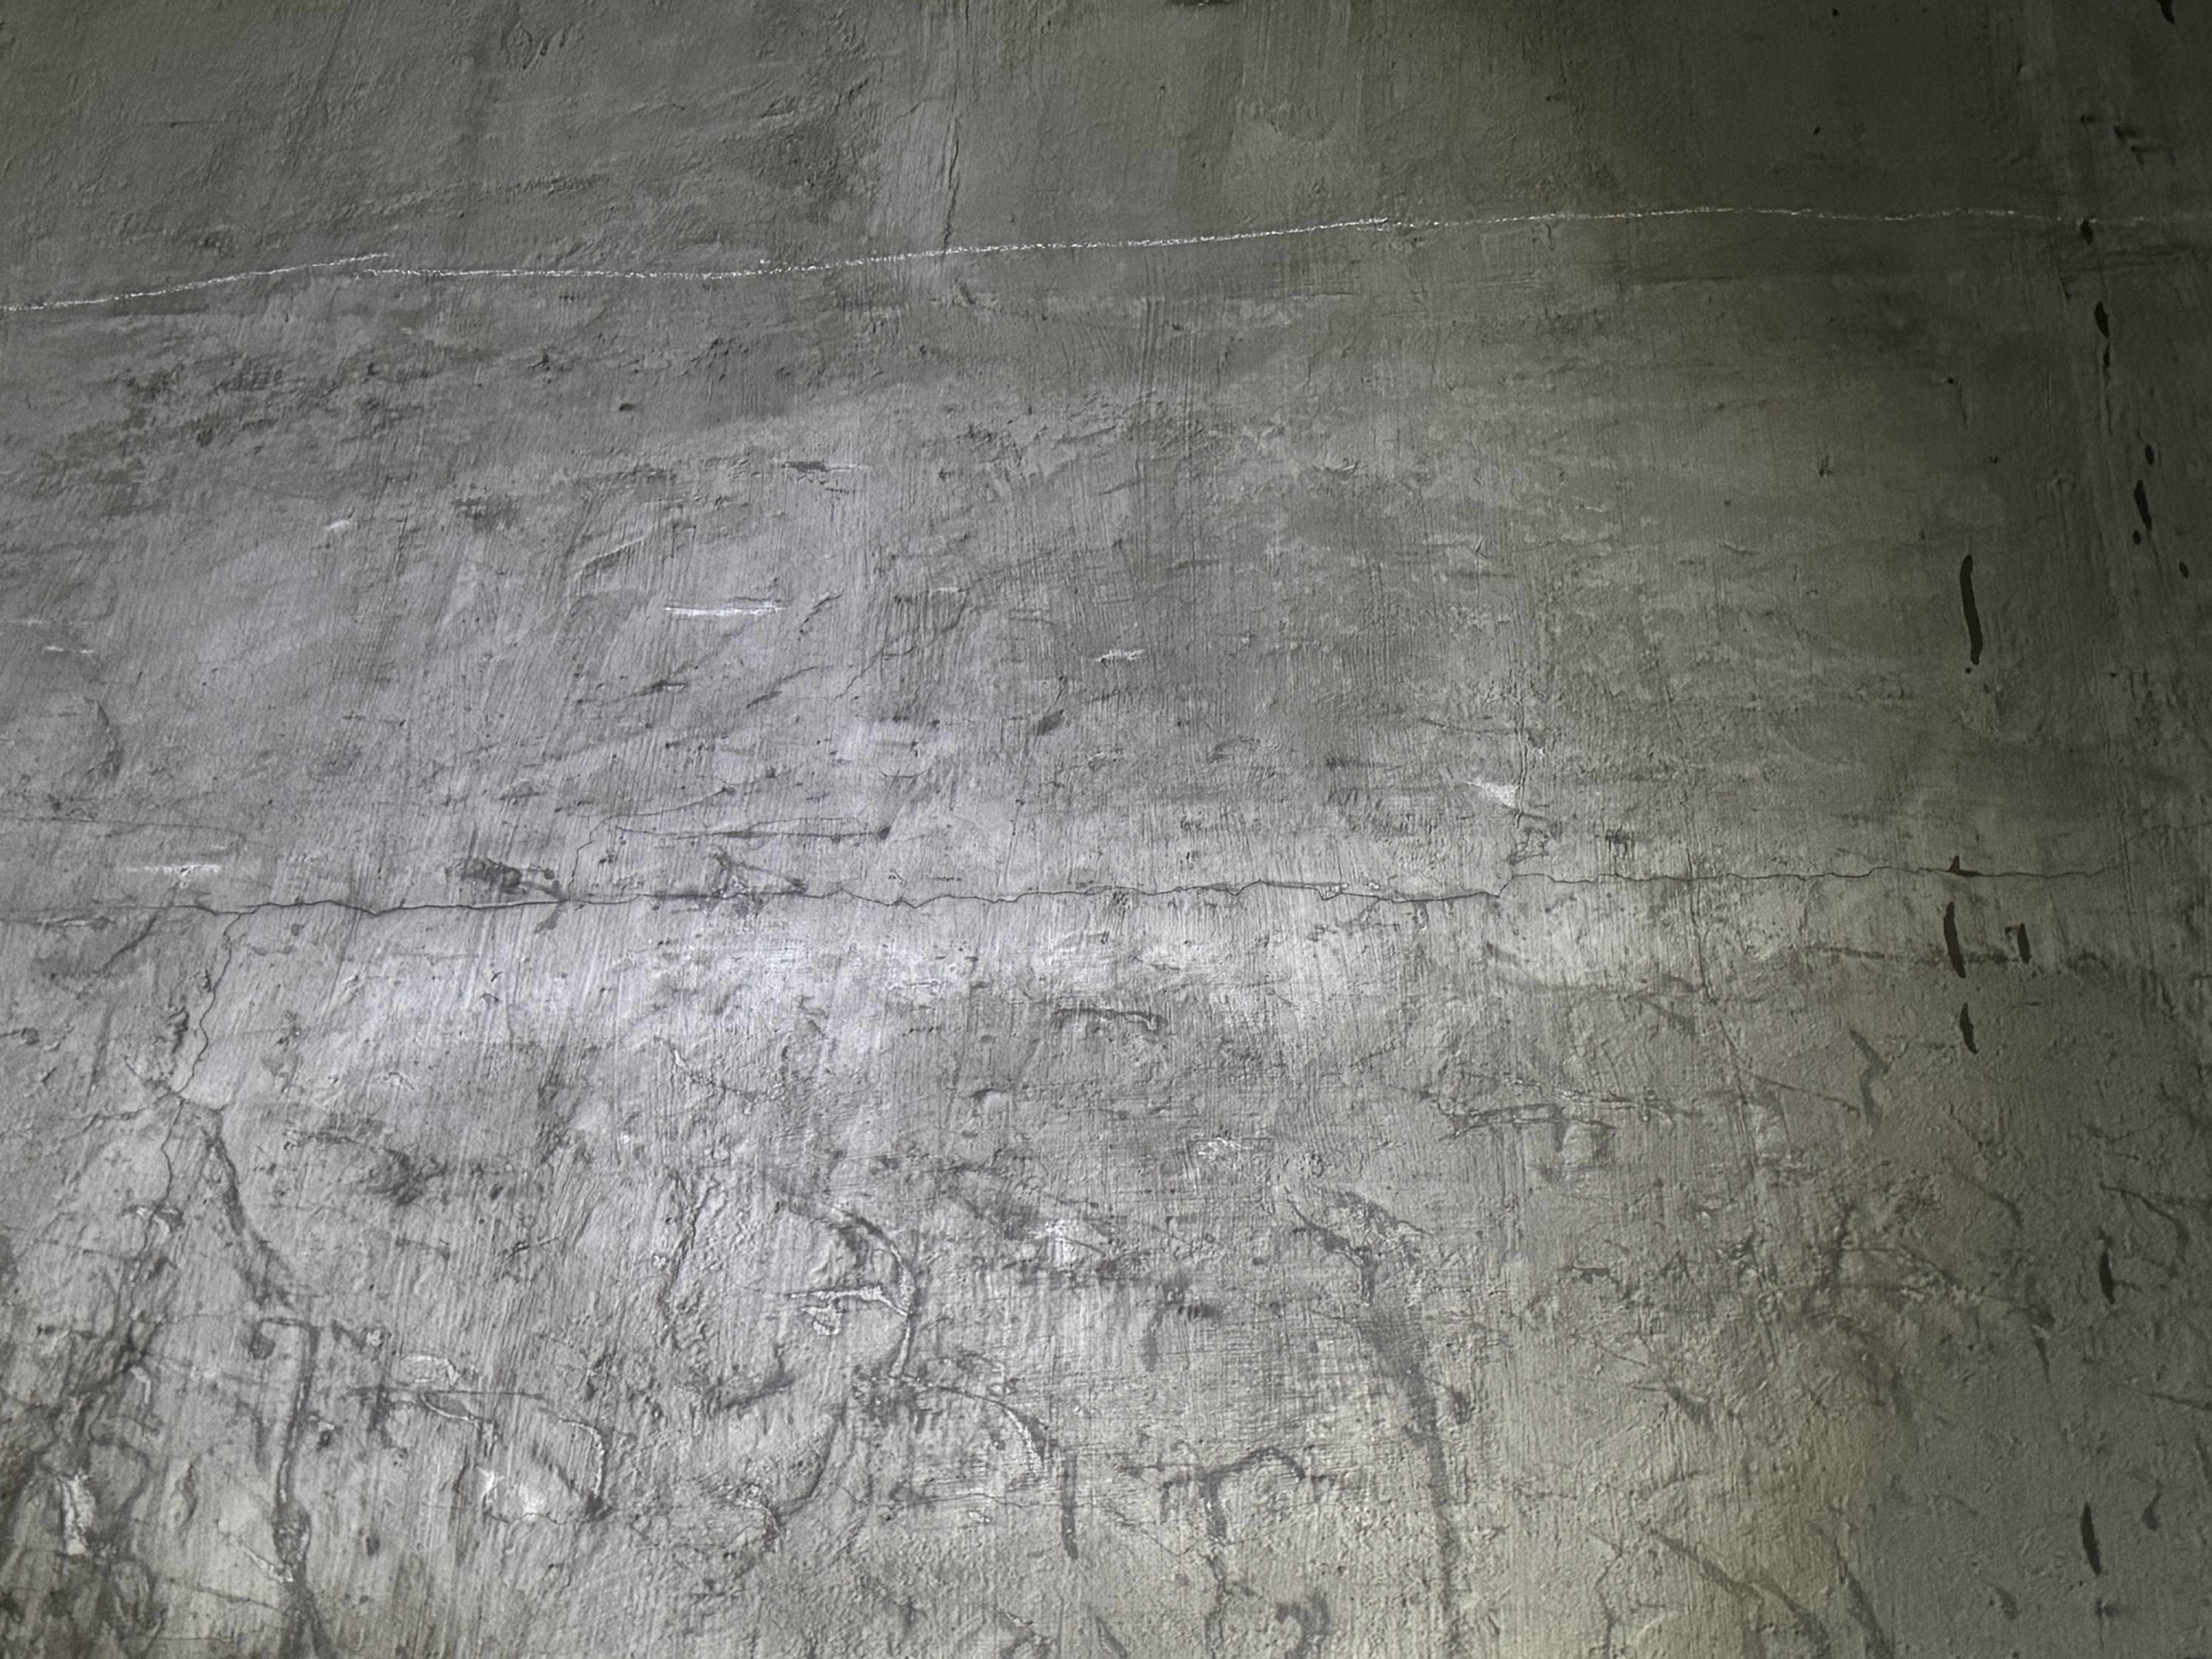
2. 프로젝트 수행내용
3주차
1. 콘크리트벽 균열 진단 데이터셋 정리
2. 청량리 역사 시설물 결함 진단 데이터셋 정리
3. 성수 외선/내선 시설물 결함 진단 데이터셋 정리
4. 물재생센터의 건물 정보 데이터셋 제작, 최적 경로 계산
딥러닝 코드 제작
물재생센터의
시설물 정보 데이터셋
콘크리트벽 균열
진단 데이터셋
청량리 역사 시설물 결함
진단 데이터셋

Slide 9
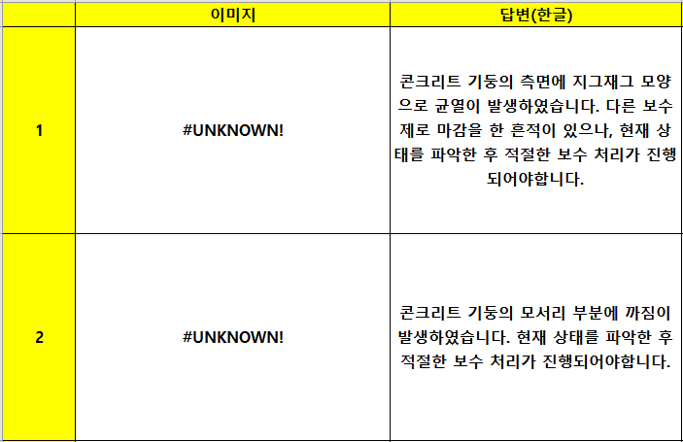
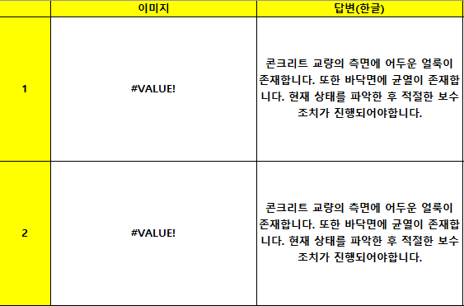
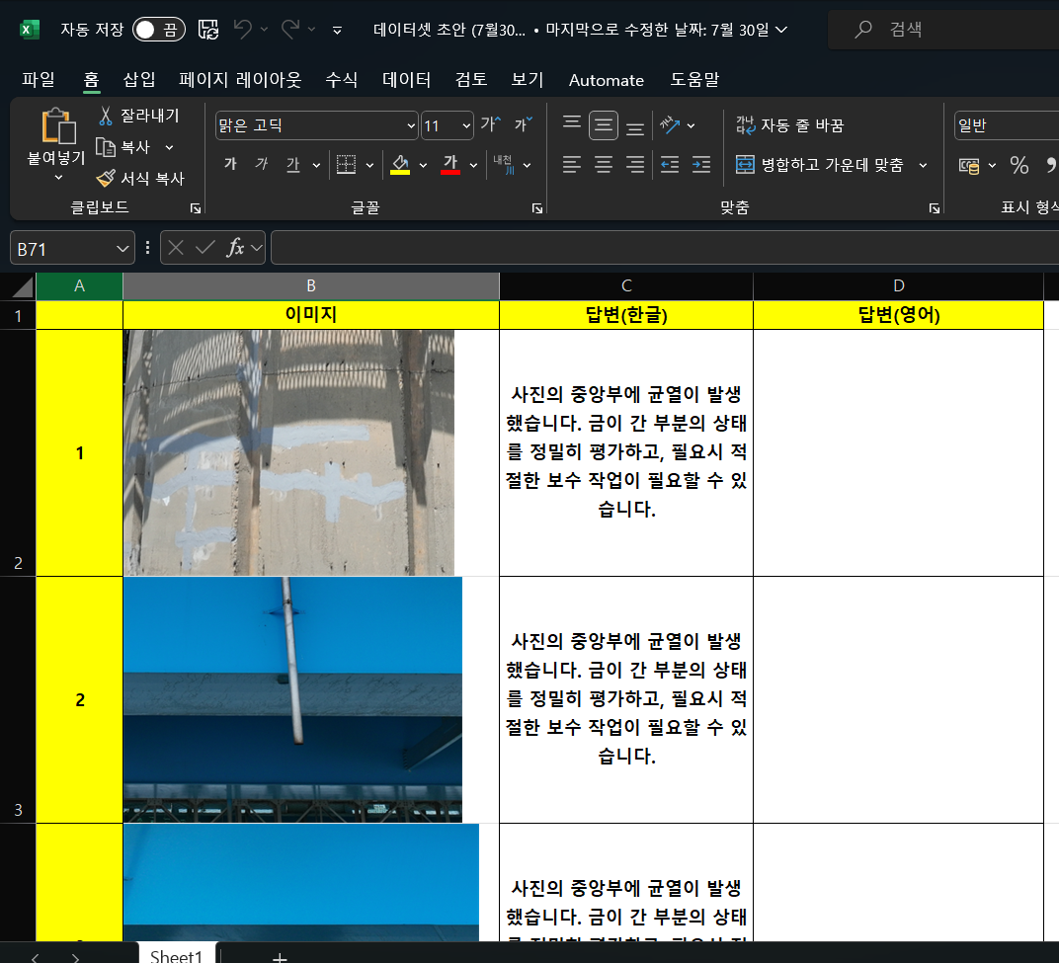
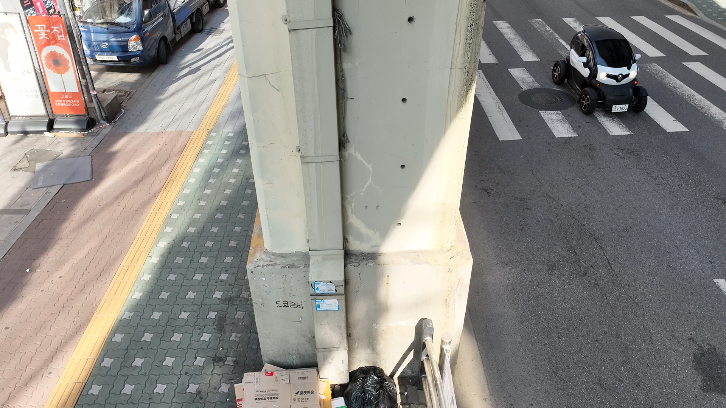
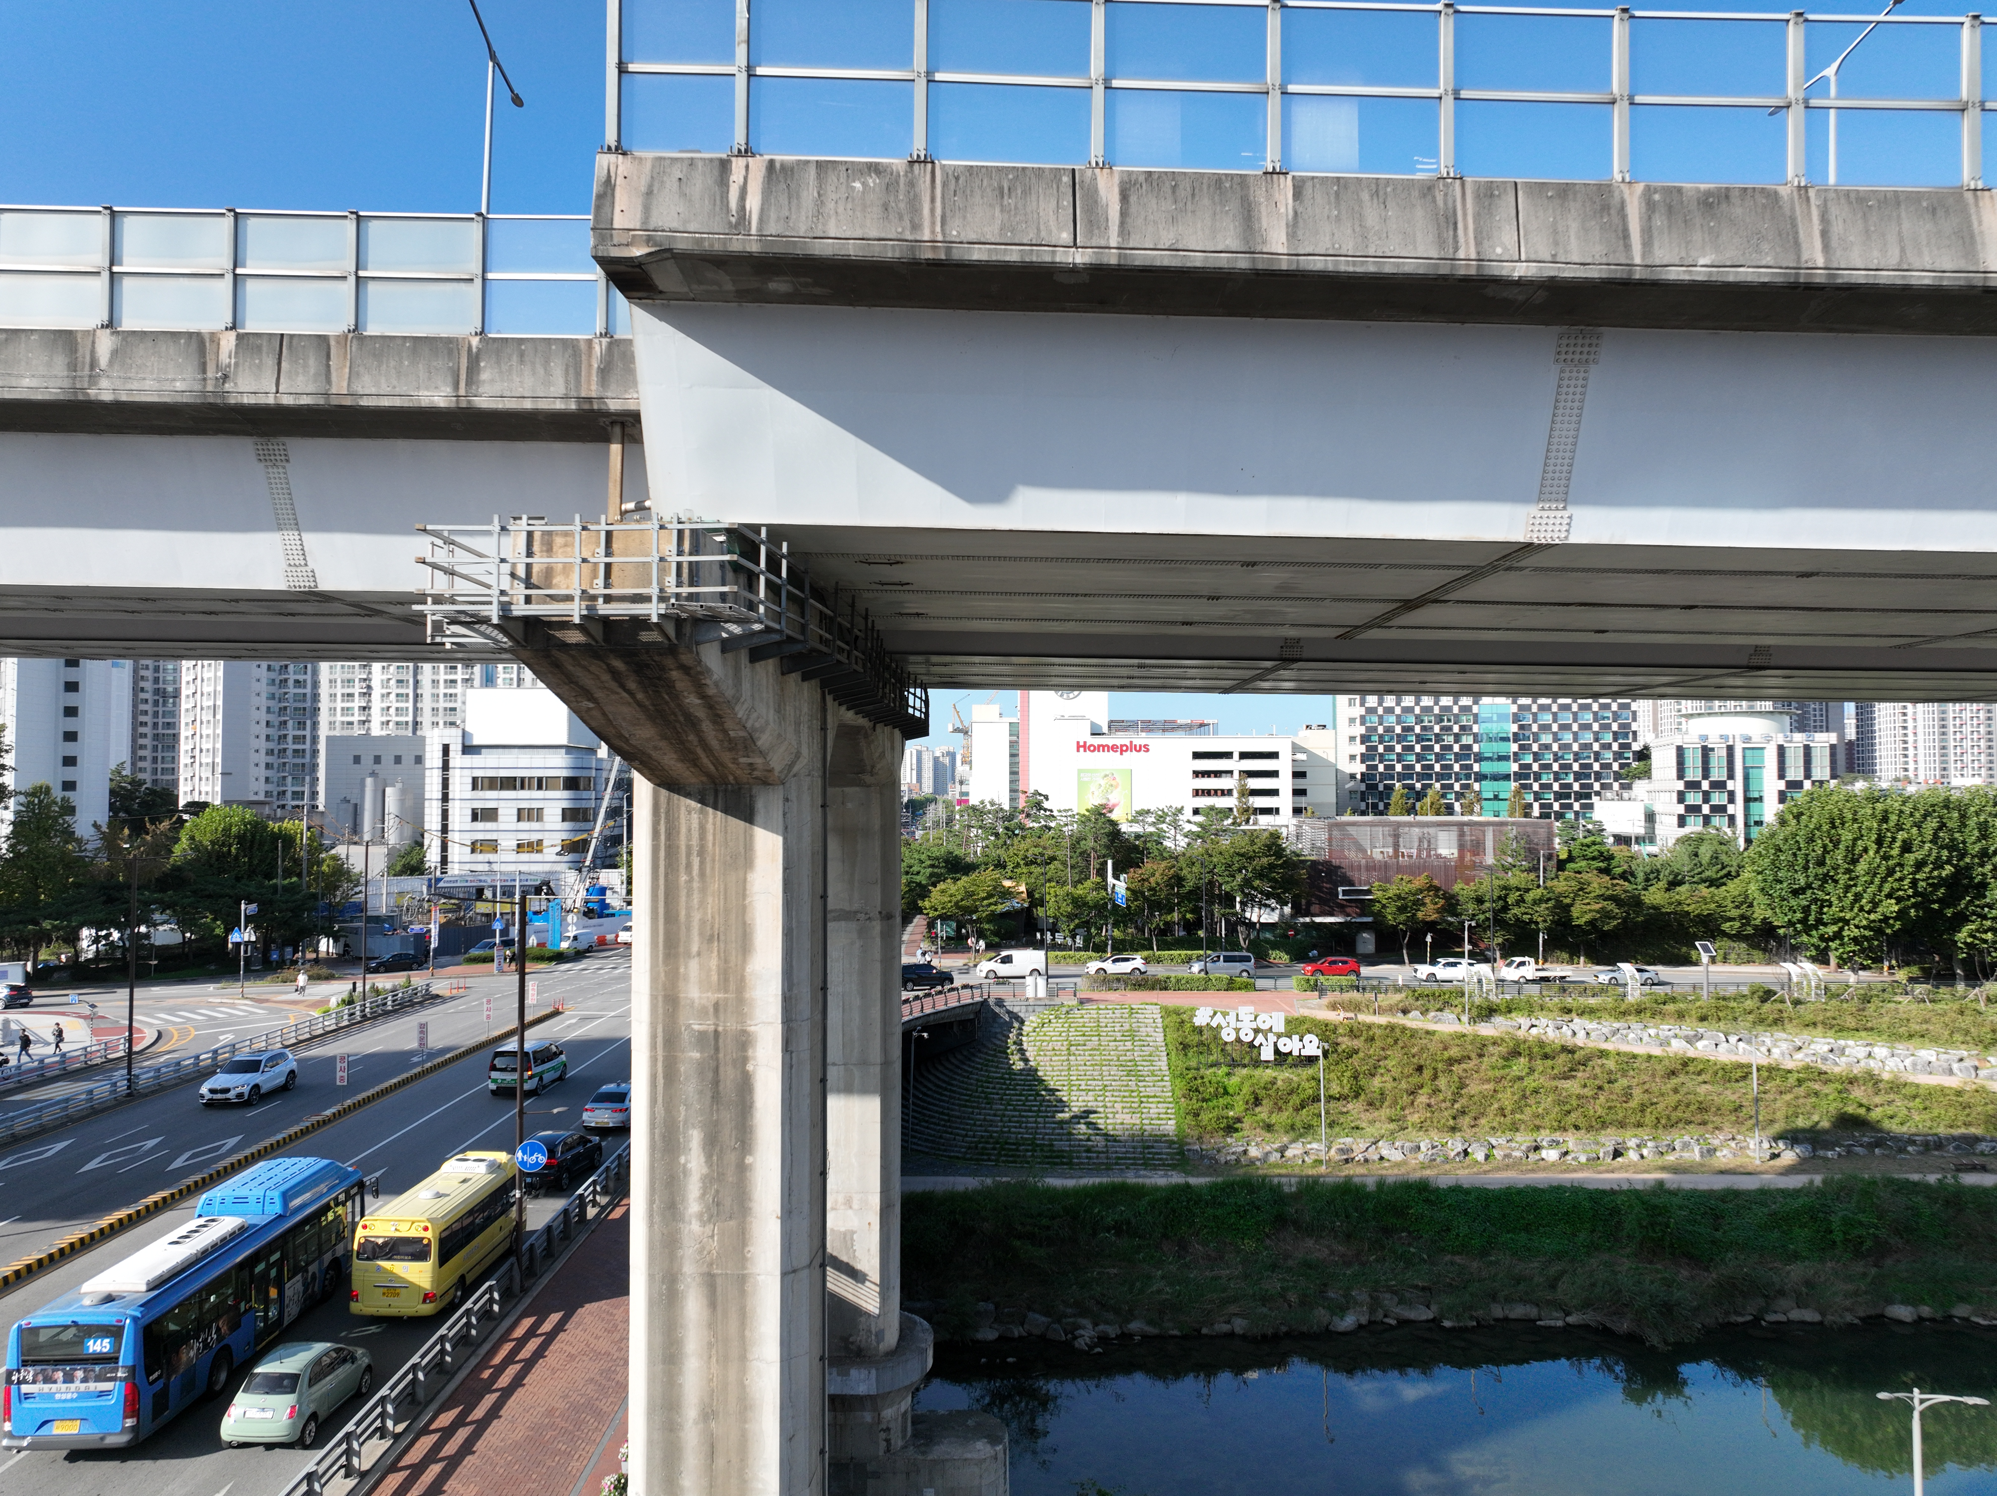
2. 프로젝트 수행내용
4주차
1. 성수역 교량 시설물 결함 데이터셋 정리 3. 동작 대교 하부 시설물 결함 데이터셋 정리
2. 내부순환로 시설물 결함 진단 데이터셋 정리
성수역 교량 데이터셋
내부순환로 데이터셋
동작 대교 하부 데이터셋

Slide 10
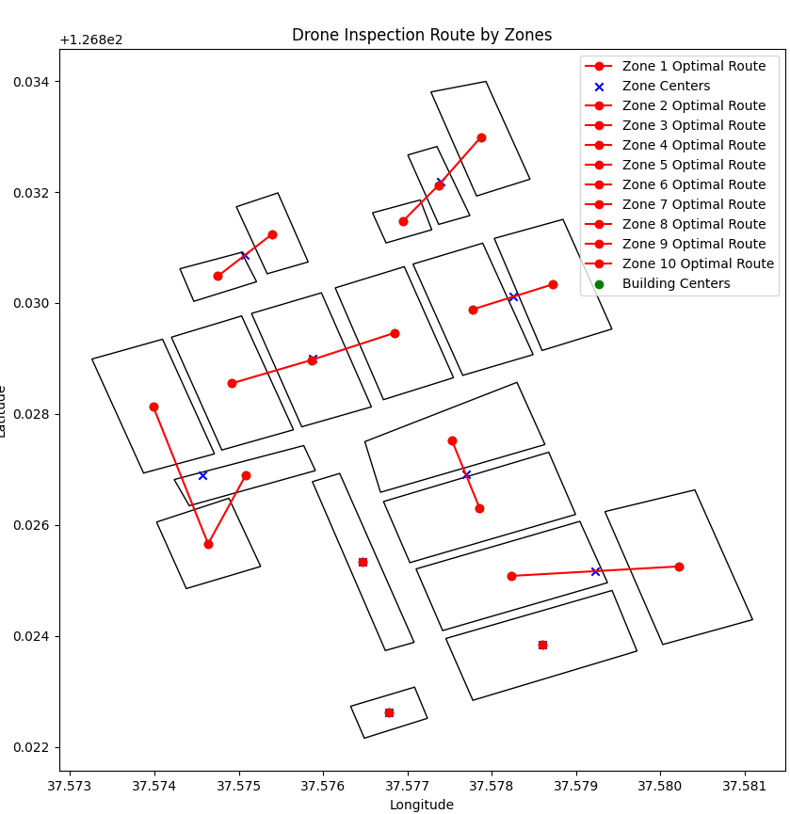
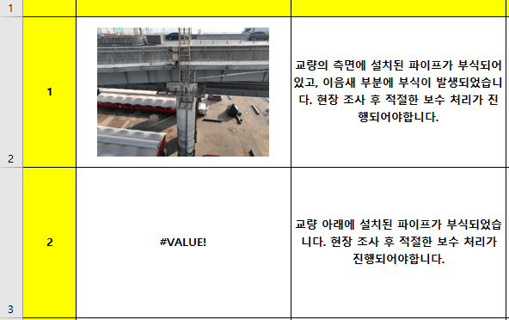
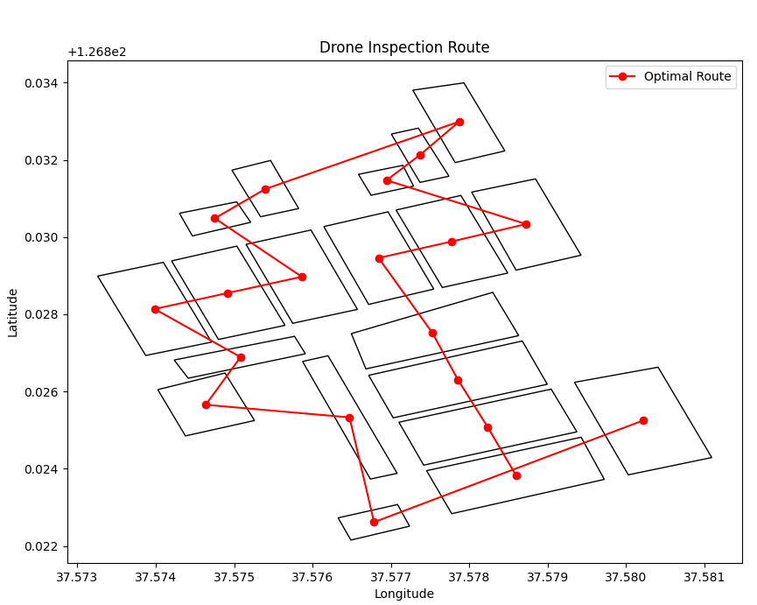
2. 프로젝트 수행내용
5주차
동작 대교 하부 데이터셋 제작 마무리
무인 드론의 최적 경로를 딥러닝, 전통적 방식을 활용해 시각화
3. 청담대교 측면거더, 도로의 시설물 결함에 대한 데이터셋 정리
최근접 이웃 접근법으로 구한 최적 경로
청담대교
데이터셋

Slide 11
김환주 인턴
3. 프로젝트 후 느낀점
인윤지 인턴
1. AI는 굉장히 많은 분야와 함께 시너지를 낼 수 있는 학문임을 알게 되었고, 조금이나마 AI에 대해 더 알게 되었습니다.
2. 데이터셋을 구축할 때는 전체 업무 시간의 80% 정도 소요된다는 것을 알게 되어서 기초 작업이 가장 중요하다고 생각했습니다.
1. 이번 인턴 활동을 통해 회사가 어떻게 운영되는지, 그리고 업무가 어떤 방식으로 진행되는지에 대해 많은 것을 배울 수 있었습니다.
2. 비록 데이터 분석은 전공이 아니지만, 실무에서 이 분야가 필수적으로 사용될 것 같아 미래 진로에 큰 도움이 될 것 같습니다.
3. 회사에서는 인공지능 모델을 구축하기 위한 데이터셋 작성 업무를 담당했는데, 데이터셋을 구체적으로 작성할수록 모델의 성능이 향상되는 것을 직접 경험하면서 매우 신기했습니다.

Slide 12
김환주 인턴
4. 앞으로의 진로 계획
인윤지 인턴
1. 코딩과 AI 분야 학습에 많은 시간을 투자하여 AI 분야와 전공 분야를 접목시켜 진로를 넓힐 것입니다.
2. 향후 인턴십 활동에 지원하여 이전에 진행했던 프로젝트를 더 확장시켜서 수행할 것입니다.
1. 졸업 전까지 영어와 자격증을 공부하며 취업 준비에 더욱 매진할 계획입니다.
2. 아직 구체적인 진로를 확정하지 않았기 때문에, 다양한 경험을 통해 스스로에게 맞는 방향을 찾으려 합니다.
3. 졸업 전에 또 한 번 인턴십 활동을 하여 실무 능력을 기를 것입니다.

Slide 13
감사합니다

